Slide 1
Présentation AUTOSYS
Architecture
Process, Services
Normes
Commandes Autosys
Arborescence, Users
Ordonnancement des traitements
Suivi des traitements

Slide 2
Architecture
Définition.
  Le produit a été renommé en CA Workload Automation Autosys Edition r11.3
AutoSys est un ordonnanceur d‘exploitation multi-plates-formes qui permet:
  D‘ordonnancer et planifier les travaux de production.
  De surveiller le déroulement des tâches.
  De déclencher des actions.
  De produire des rapports d‘exécution.
  De sécuriser l‘exploitation
Fonctionnement.
  Mode événementiel.
  Balayage cyclique de la base d‘événements.
  Déclenchement d‘actions associées aux événements.
  Positionnement des statuts associés aux actions exécutées
Notes:
Sécuriser l’exploitation : mettre tous traitements dans Autosys – Pas de traitements en crontab ou tesk scheduler

Slide 3
Architecture
Qu’est ce qu’un ordonnanceur événementiel
Les serveurs (Manager, WCC, Tie breacker)
La base Oracle
BCC : Base Connaissance Collaborative
http://formicaio.itp.echonet/wiki/index.php/Accueil
Notes:
Evènementiel : Les traitements sont déclenchés par des évènement (Date, heure, calendrier, fin d’un autre traitement, arrivée d’un ficher, …)
Tie breacker : Haute disponibilité, fonctionnement en cluster
Achitecture 3 tiers

Slide 4
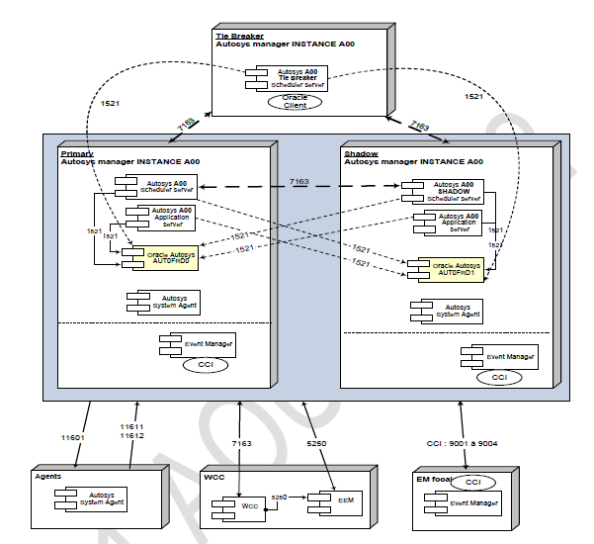
Schémas d’architecture
Notes:
Le mode shadow s’appuie sur une redondance de l’ensemble des composants de la solution. Le « scheduler » de secours est en mode dormant sur une machine séparée. Il reçoit des messages périodiques du « scheduler » primaire lui indiquant une activité correcte de ce dernier. En cas d’indisponibilité du serveur primaire, le processeur d’événements de secours prend automatiquement la main et continue à offrir le service escompté. Ce mode est transparent pour les agents.

Slide 5
Les Composants
Le Scheduler .
  Interprète et prend en charge tous les événements AutoSys lus dans la base de données.
  Ordonne à l‘agent distant la prise en charge des traitements.
  Processus event_demon.
L’EventServer (AEDB=base d’événements).
  ORACLE(9,10,11),SYBASE(12.5,15),Microsoft SQLSERVEUR (2005,2008).
  Contient l‘ensemble des définitions AutoSys, les statuts et l‘historique.
L’applicationServer.
  Il fait l‘interface avec la base de données pour les agents, les commandes et les requêtes des GUI.
  Toujours connecté à la AEDB.
  Processus as_server
Le client.
  Utilitaires ligne de commande.
L’agent distant (Remote Agent).
  Exécute les traitements et retourne le statut des Jobs Autosys dont il a la charge.
  Processus auto_remote (11.0) ou cybAgent (11.3)

Slide 6
Les Composants
WCC : Workload Command Center
  Interface Web pour la conception et le suivi des chaînes d‘ordonnancement.
  Principal accès aux instances Autosys d‘un ou n Serveurs Autosys (et CA-7)
Business Object (11.0)
  Permet grace à des collectors spécifiques de ramener les historiques d‘éxécution des jobs et de faire ainsi des rapports détaillés sur les events des jobs et les statistiques afférentes.
  Associé à une Base de données type Sql (Datawarehouse) et Mysql, il peut résider sur la même machine que WCC ou sur un Reporting Server à part.
CCS : Common communication service
  Composant contenant cci,l‘Event console, les messages, les messages actions.
SSA : Secure Socket Adapter
  Service de communication entre Scheduler, Agent, Application server et WCC. Port7163. Gère le SSL. Le processus est csampmux.
Command Sponsor
  Bibliothèque du serveur Autosys sollicitée par l‘interface WCC pour exécuter des commandes en ligne. Géré par le service http igateway (port http5250).

Slide 7
Les Composants
CCI : Common communication interface
  Protocole CA, permet de communiquer avec d‘autres scheduler d‘autres OS(Ca-7) ou d‘autres composants (Event Console, Messages, Actions).
Jaws: Job Autosys Workload Service Manager
  Client Java, Permet de faire un suivi temps réel sur le déroulement des jobs autosys, des analyses en se basant sur les historiques d‘éxecution, Alerte prédictive, chemin critique, Alerte si un job ne démarre pas....
  Il accède en READ ONLY sur Autosys.
Eem : Embedded Entitlement Management
  eTrust Embedded Management (equivalent IAM=Identity Access Management). Permet de sécuriser les accès des fonctions autosys au travers de droits sur des users et des roles. Géré par le service http igateway (port http 5250).
Universal Agent
  AS/400 (autosys 11.0), VMS, Linux z/Os.
  Remarque : l‘agent autosys System 11.3 existe sur AS/400.
Adapters ERP.
  SAP, Peoplesoft, Oracle application.

Slide 8
L’instance AutoSys (variable $AUTOSERV)
OBLIGATOIRE:
  Un Scheduler.
  Un Event Server (Database).
  Un Application Server.
  Un agent (local ou distant)
  On peut avoir plusieurs instances Autosys sur une même machine.
  Sur Unix, il est préférable que chaque instance soit géré par un compte
  Ex : « P01 », Scheduler et Application server lancé par « autop01 »
  Le processus agent est lancé par root. Il est unique.
OPTIONNEL ET INDEPENDANT:
  Une base secondaire (Dual)
  Un Scheduler & AS secondaires (H.A)
  D‘autres agents (distants)
La variable ‘$AUTOSERV’ ou %AUTOSERV% nomme une instance
Exemple :
rgtprd1@parvl7119481:PRD:/home/rgtprd1# echo $AUTOSERV
PF3
Notes:
Ce qui est nécessaire pour que l’instance Autosys fonctionne.
$AUTOSERV = nom de l’instance : ici PF3

Slide 9
Les variables Autosys
La variable AUTOSYS contient le produit (Procédures d’installation, bibliothèques d’API et d’exemples, les exécutables Autosys, …) :
root@parvl7119481:PRD:/root# echo $AUTOSYS
/apps/waae/11.3/autosys
La variable AUTOUSER contient les fichiers de configuration et les fichiers logs :
root@parvl7119481:PRD:/root# echo $AUTOUSER
/apps/waae/11.3/autouser.PF3
La variable AUTOSERV contient le nom de l’instance Autosys :
root@parvl7119481:PRD:/root# echo $AUTOSERV
PF3
La variable ORACLE_HOME contient les fichiers base de données nécessaires à la connexion des processus servcers :
root@parvl7119481:PRD:/root# echo $ORACLE_HOME
/apps/oracle/11.2.0.1

Slide 10
L’arborescence toolbox (manager):
/apps/toolboxes ─── autosys ─── jil ─── conf ─── script | : Répertoire des templates des traitements techniques. : Répertoire des templates des fichiers de config : Répertoire des scripts techniques génériques

Slide 11
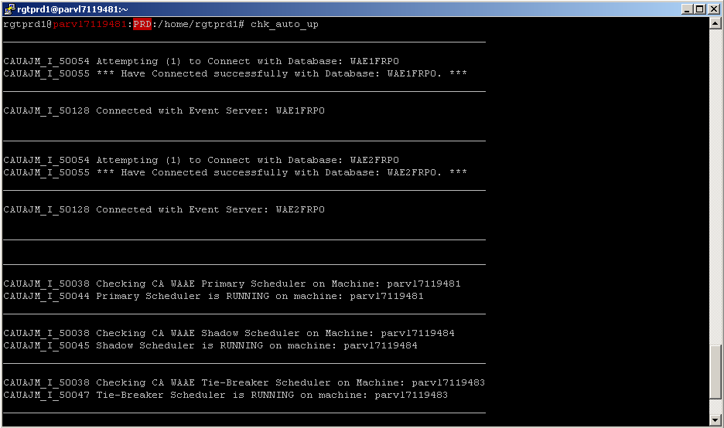
Vérification de l’environnement
Vérification du Manager à l’aide des commandes suivantes :
Notes:
Vérification de l’état du Manager

Slide 12
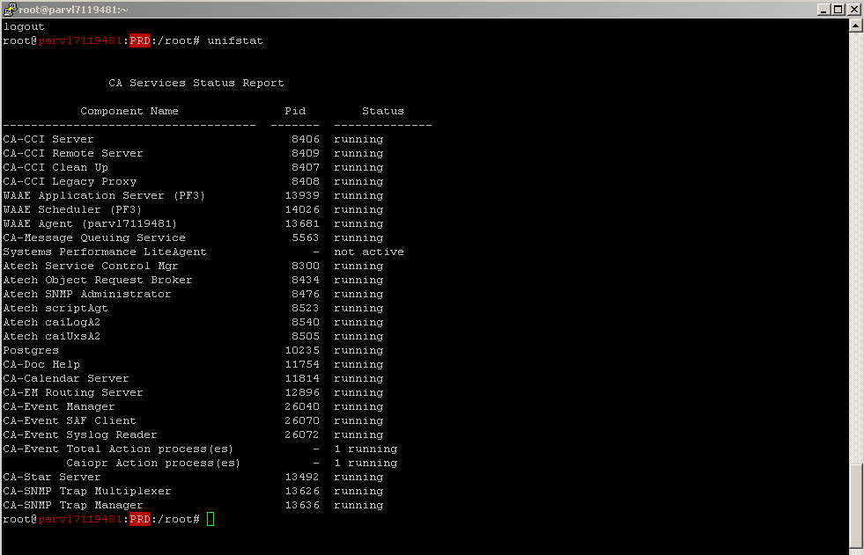
Vérification de l’environnement
Notes:
Permet de voir l’état des différents composants

Slide 13
Vérification de l’environnement
Vérifier que l’agent est déclaré sur le Manager :
root@parvl7119481:PRD:/root# autoping -m parva7117720
CAUAJM_I_50023 AutoPinging Machine [parva7117720]
CAUAJM_I_50025 AutoPing WAS SUCCESSFUL.
Ou
root@parvl7119481:PRD:/root# autorep -M ALL | grep parva7117720
parva7117720 --- --- 1.00 Sys Agent Online
Notes:
Pour vérifier si un client est déclaré sur le Manager

Slide 14
Process & Services
Sur l’agent, vérifier si Autosys est installé :
Le Process cybAgent sur un serveur Unix ou Linux
  Ps –ef | grep cybAgent
Les services Windows
  CA Workload Automation Agent
Le répertoire Autosys
  /apps/waae
  C:\apps\waae
Notes:
Pour vérifier si un agent Autosys est opérationnel

Slide 15
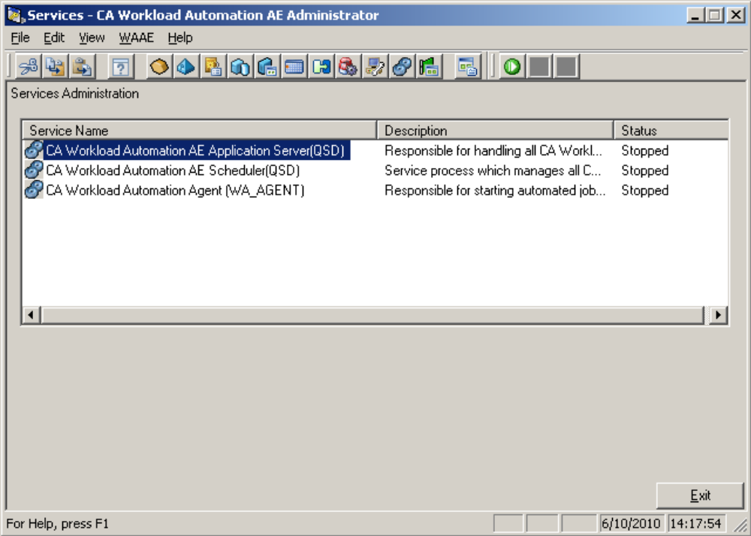
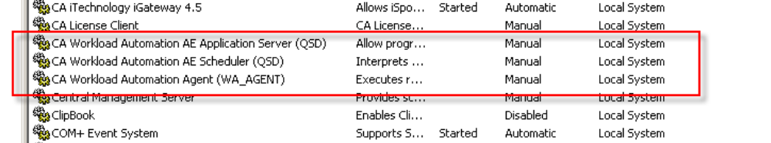
Les services Windows

Slide 16
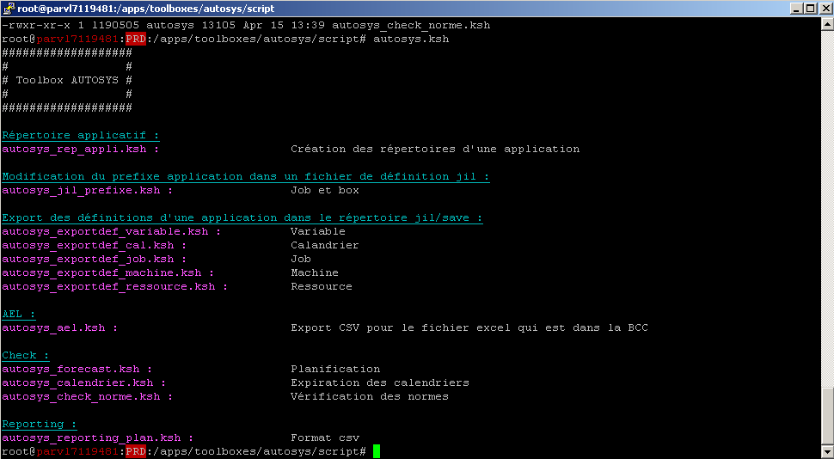
Toolbox AUTOSYS
Accès à la toolbox sur le Manager (/apps/toolboxes/autosys/script)
Notes:
La toolbox c’est la boite à outils pour Autosys. Elle contient un certain nombre de scripts utiles.
Elle n’est présente que sur les managers

Slide 17
Toolbox AUTOSYS
JOB | DESCRIPTION
autosys_calendrier.ksh | Display de l'utilisation des calendriers d'une application
autosys_check_dependencies.ksh | Display Missing dependencies d'une application
autosys_check_late.ksh | Affiche les jobs qui sont en retard
autosys_check_norme.ksh | Vérification du nommage des jobs applicatif
autosys_exportdef_cal.ksh | Export de la définition des calendriers d'une application
autosys_exportdef_job.ksh | Export de la définition des jobs d'une application
autosys_exportdef_machine.ksh | Export de la définition des machines d'une application
autosys_exportdef_ressource.ksh | Export de la définition des ressources d'une application
autosys_exportdef_variable.ksh | Export de la définition des variables d'une application
autosys_forecast.ksh | Display des traitements d'une application qui sont planifiés à une date
autosys_jil_prefixe.ksh | Modification du prefix des objets applicatif dans un fichier JIL
autosys_liste_job_appli.ksh | Display de la liste des jobs d'une application
autosys_reporting_plan.ksh | Display du reporting des traitements d'une application entre J 15:00 et J+1 15:00

Slide 18
Normes et Standards
Définition des Boxes (Niveau 0 et 1)
Définition des Jobs (Cycliques ou non)
Les calendriers (standard, extended)
Les alias machines
Les variables globales
Règles de planification

Slide 19
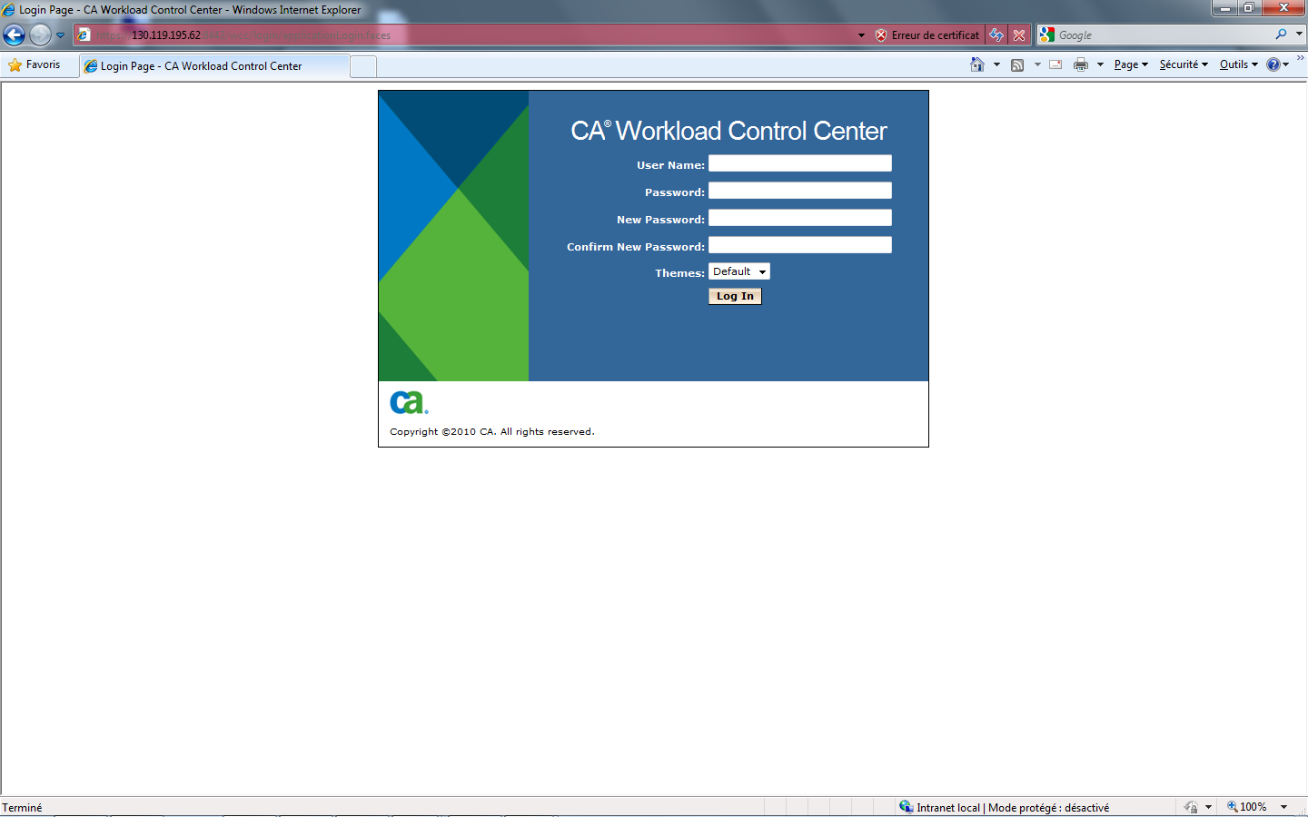
WCC : http://server:9090/wcc

Slide 20
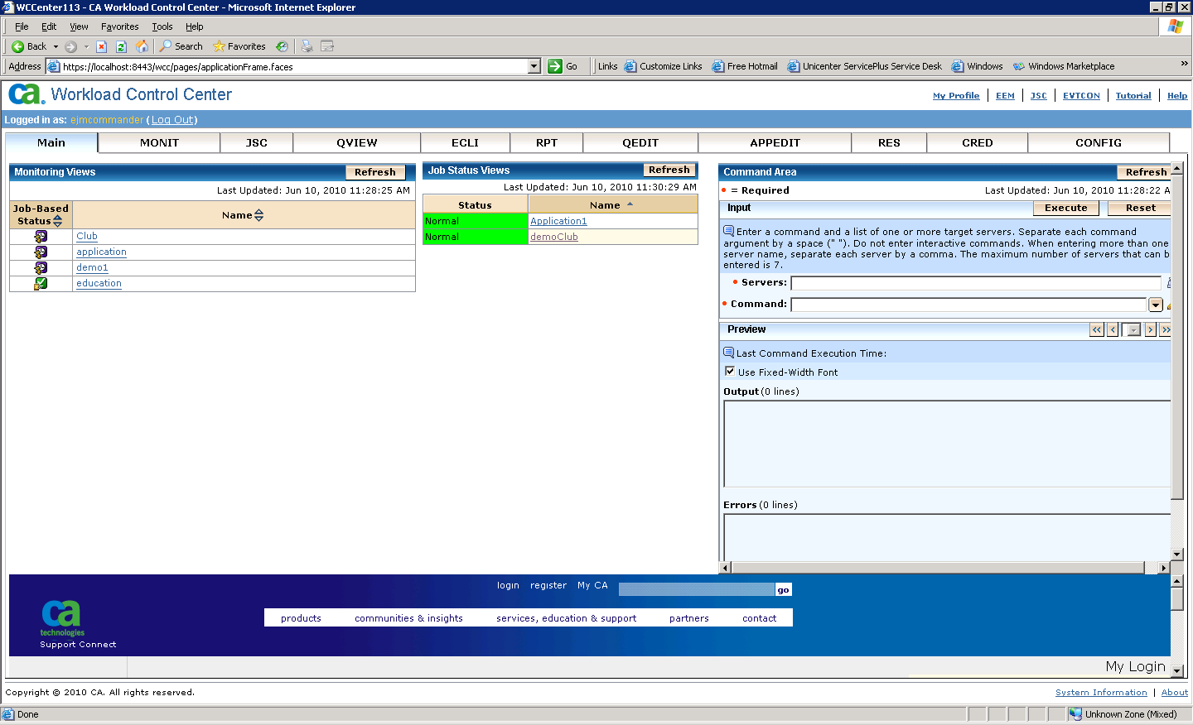
WCC : http://server:9090/wcc

Slide 21
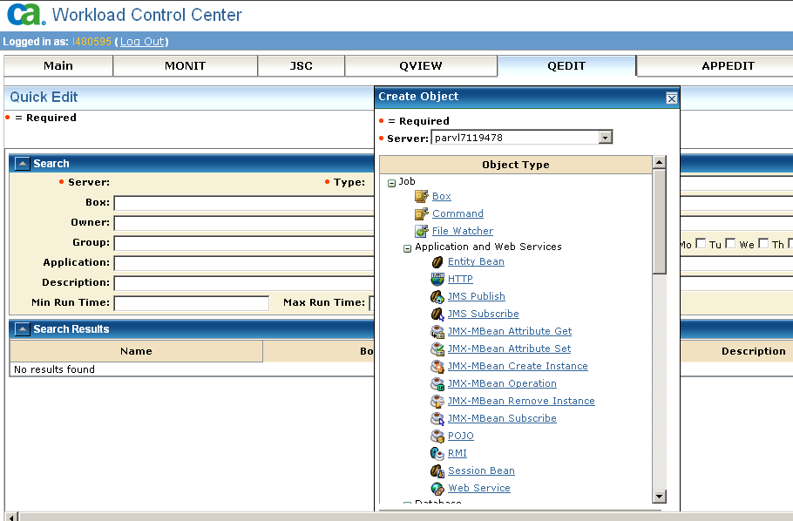
Définition des traitements
Définition des jobs par la WCC
Notes:
Définition des traitements à partir de la WCC : Onglet QEDIT

Slide 22
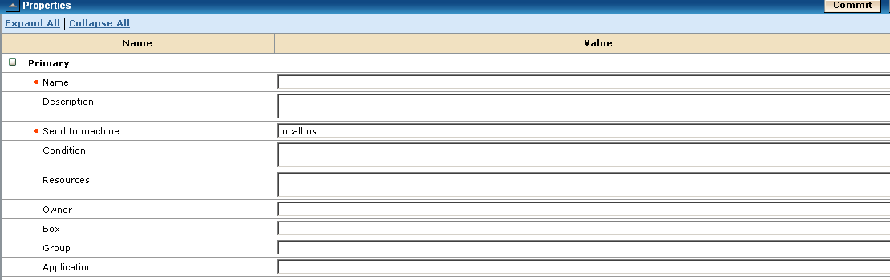
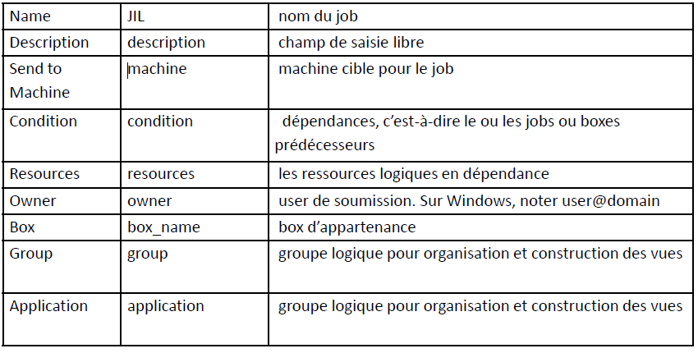
Définition des traitements
Notes:
1ére colonne : Mots clés dans la WCC
2éme colonne : Mots clés dans le langage jil

Slide 23
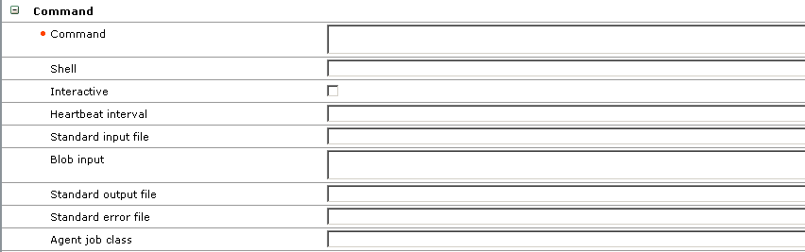
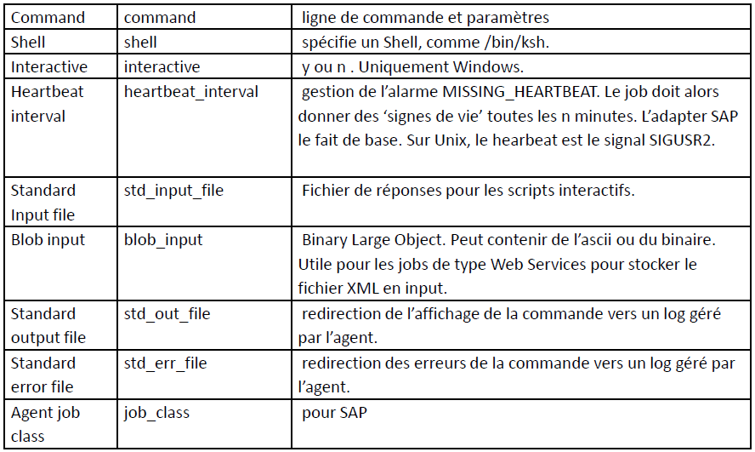
Définition des traitements

Slide 24
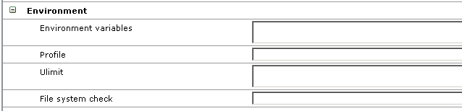
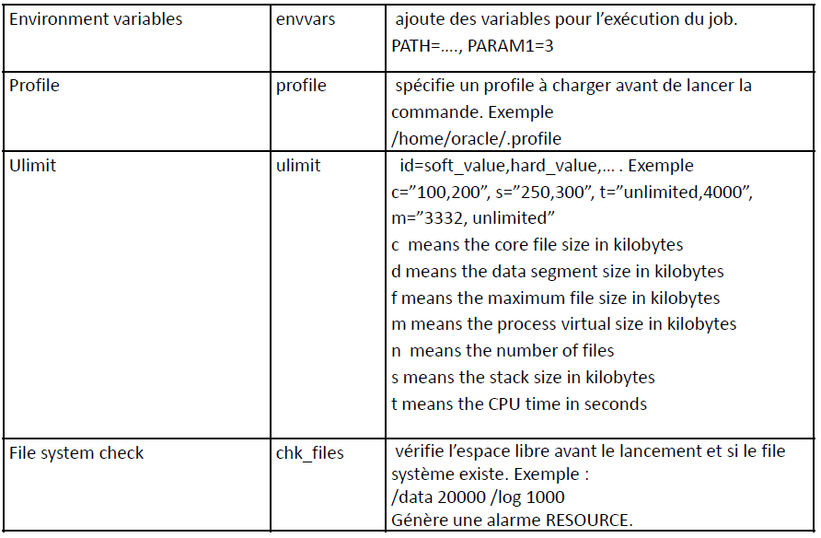
Définition des traitements
Notes:
File system check vérifie l’espace libre et la présence des FS utilisés dans le traitement

Slide 25
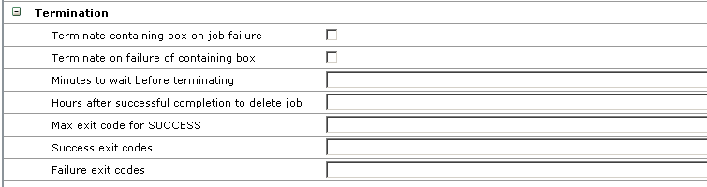
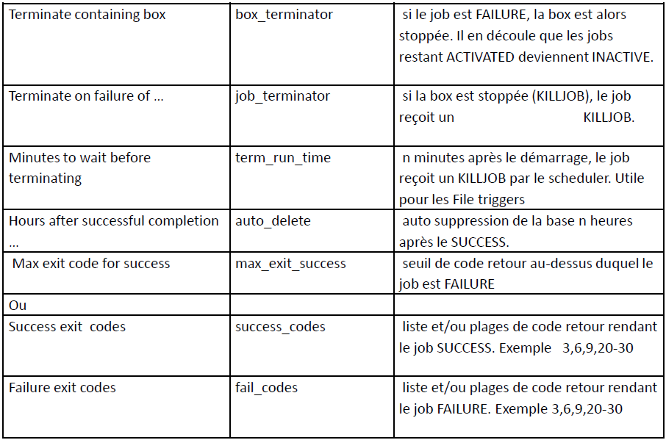
Définition des traitements
Notes:
Auto_delete supprime le job ou la box de la base après un certain nombre d’heure. Peut être utilisé pour un traitement en one shoot
Max_exit_success : code retour au dessus duquel le traitement est failed

Slide 26
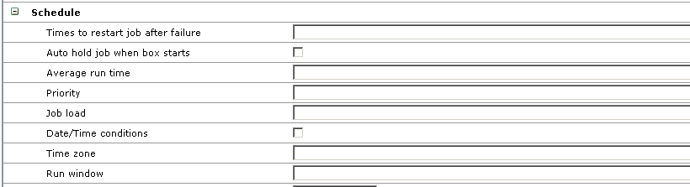
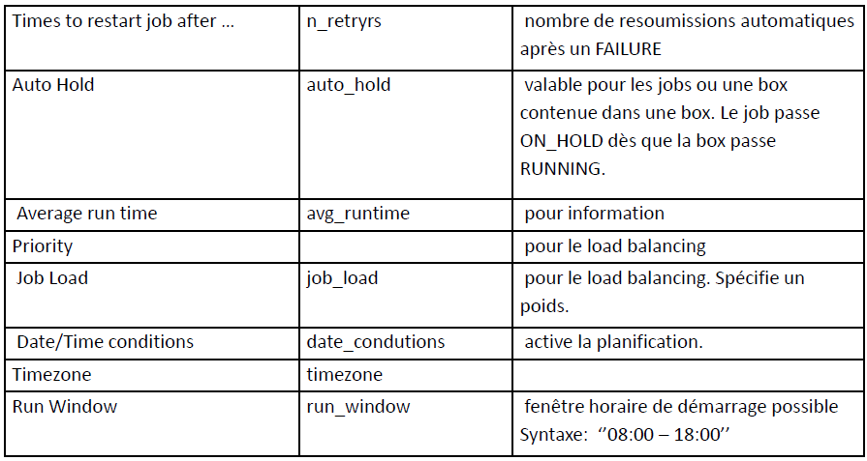
Définition des traitements
Notes:
Date_condition : Indique si on utilise les conditions de planifications. (y ou1) ou (n ou 0)

Slide 27
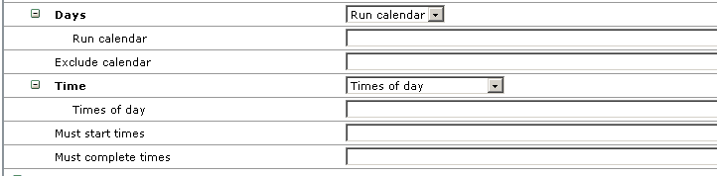
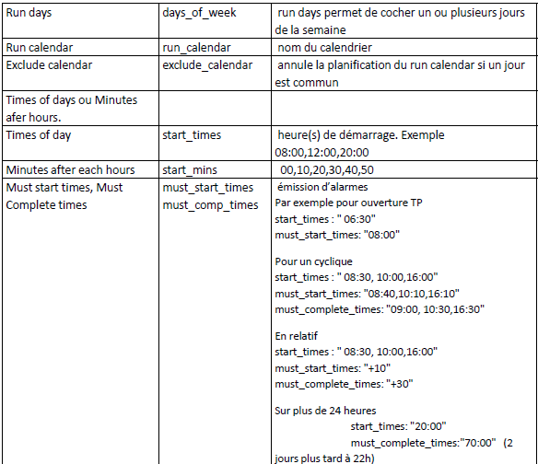
Définition des traitements

Slide 28
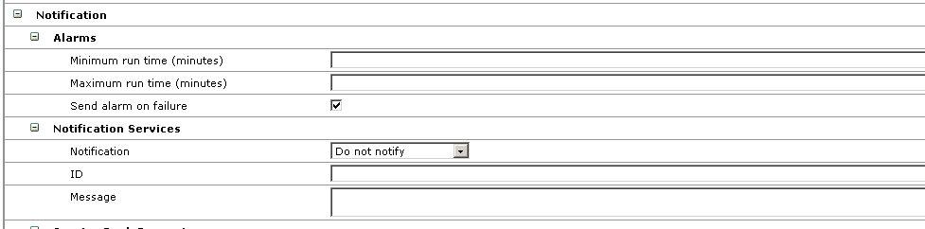
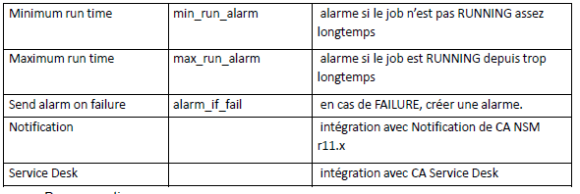
Définition des traitements

Slide 29
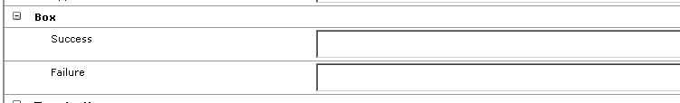
Définition des traitements
Définition d‘une box, champs spécifiques
Ces 2 champs servent à changer le comportement par défaut d‘une box:
-Success: conditions qui rendent SUCCESS une box. Par exemple le SUCCESS d‘un job parmi 3. Le code retour 5 d‘un job.
-Failure: Souvent les conditions opposées
-En jil : box_success ou box_failure
-Le champs owner n‘a pas d‘utilité pour la soumission des jobs. Il n‘y a pas d‘héritage vers les jobs.

Slide 30
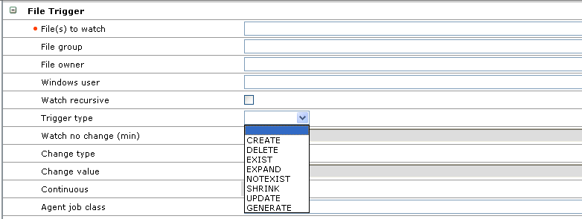
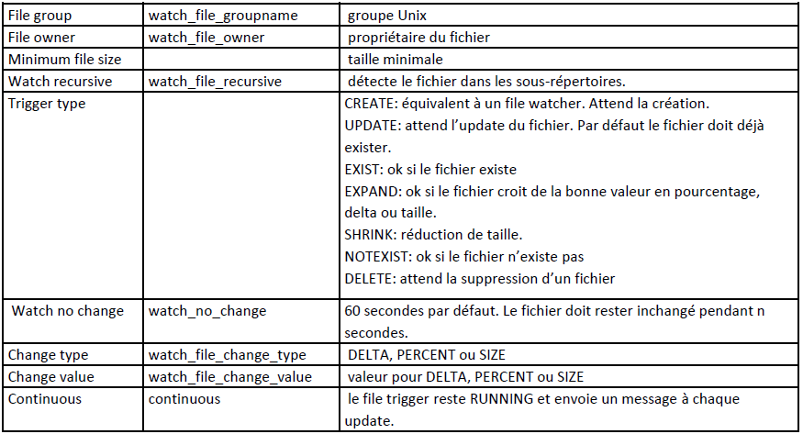
Définition des traitements
Définition d‘un File Trigger, champs spécifiques
job_type: FT
Notes:
Trigger Type : Ajouter Generate = Create + Update
File group : nom du groupe propriétaire du fichier (optionnel)
File owner : user propriétaire du fichier (optionnel)

Slide 31
Définition des traitements
File Trigger :
Type CREATE :
  Lorsque le FT démarre :
    Si le fichier existe déjà, le FT pass SUCCESS
    Si le fichier n’existe pas, il attend sa création, à moins qu’un « Term_run_time » soit positionné
Type UPDATE :
  Lorsque le FT démarre :
    Si le fichier existe déjà, le FT attend l’update (timestamp)
    Si le fichier n’existe pas, il passe à failure
Type GENERATE :
  Lorsque le FT démarre :
    Si le fichier existe déjà, le FT attend l’update
    Si le fichier n’existe pas, le FT attend sa création
Notes:
Trigger Type : Ajouter Generate = Create + Update

Slide 32
Définition des traitements
File Trigger :
Attribut continuous : y
  Le FT reste en running. A chaque bon critère, un message est envoyé à la console NSM Event Manager avec le nom du fichier
Attribute recursive : Y
  Le FT scanne aussi les sous-répertoires
  Les wildcards sont autorisés dans le chemin
  Exemple :
    Watch_file: /cft/data*/fic????.txt
    Le FT passe RUNNING
    Un programme externe crée le répertoire « /cft/data0104213 » et le fichier « fic1234.txt » dans ce répertoire
    ➔ Le FT passe SUCCESS

Slide 33
Définition des traitements
Relations Box/Job
  Un job ne démarre que si la box est Running
  A chaque éxecution de la box, un job ne s‘éxecute qu‘une fois.
  Une Box restera en status Running, jusqu‘à ce que tous ces jobs soient finis.
  Le statut d‘une box est Success, si tous ses jobs ont le status Success.
  Le statut d‘une box est Failure, si tous ses jobs se sont exécutés et un ou n Jobs ont le status Failure.
  Lorsqu'une box est arrêtée, ses jobs en attente sont désactivés, ceux en Running continuent.
  Une box peut être cyclique, rendant donc cyclique ses jobs
Les statuts d‘une box en exécution
-RUNNING ➔SUCCESS/FAILURE
Les statuts d‘un job seul
-STARTING ➔RUNNING ➔SUCCESS/FAILAURE
Les statuts d‘un job contenu dans une box
-ACTIVATED ➔STARTING ➔RUNNING ➔SUCCESS/FAILURE

Slide 34
Les conditions de dépendance
Définition.
  Les conditions de dépendance permettent de définir l'ordre d’exécution des jobs.
  L‘exécution d‘un traitement est dépendante de conditions de type :
    Prédécesseur/successeur.
    Temporel (date/heure).
    File d‘attente.
    Ressource virtuelle.
Les conditions de type événementiel.
  Utilisation de :
    Statut du ou des jobs prédécesseurs.
    code retour (0 à 255) du ou des jobs prédécesseurs.
    Valeurs de variables globales.
Notes:
Trigger Type : Ajouter Generate = Create + Update

Slide 35
Les conditions de dépendance
Les conditions de type événementiel (suite).
  Dépendances sur le statut
  Syntaxe : statut(nom du job)
  Liste des statuts possibles :
    SUCCESS : Exécuté avec succès.
    FAILURE : Exécuté avec erreur.
    DONE : Exécuté (success/failure/terminated)
    TERMINATED : Terminé volontairement(kill)
    NOTRUNNING : Tout sauf RUNNING
  Exemple:
    SUCCESS(Backup) ou S(Backup) ou s(Backup)

Slide 36
Les conditions de dépendance
Exemples:
Le job START_ORA démarre si JOB1 et JOB2 sont finis et l‘un des deux est réussi et la variable TP est égale à OUVERT
➔ DONE(JOB1) AND DONE(JOB2) AND (SUCCESS(JOB1) OR SUCCESS(JOB2)) AND VALUE(TP)=OUVERT
Ou
➔ d(JOB1)&d(JOB2)&(s(JOB1)|s(JOB2))&v(TP)=OUVERT
Notes:
Trigger Type : Ajouter Generate = Create + Update

Slide 37
Règle de définition
Pas de job cyclique dans une box non cyclique.
La fréquence de planification est associé à un calendrier extended.
Pas de lien sur les boxes de niveau 0 (sauf sur une box cyclique qui à un lien pour bloquer le rerun de la box en cas d’erreur).
Pas de lien sur des jobs qui ne sont pas dans la même box.
Pas de planification différente dans une box.
Notes:
Normes BNP

Slide 38
Règle de définition
Les conditions de fin
Pour qu'une box se termine même si des jobs sont encore en statut ACTIVATED, il est possible d’utiliser les paramètres : run_window, term_run_times, box_terminator, job_terminator, box_success.
Pour rappel:
  • run_window: dès que l'heure de démarrage est hors de la fenêtre, le job/box passe en statut INACTIVE ce qui peut permettre la fin de la box parente.
  • term_run_time: Kill le job/box au bout de n minutes. Va donc permettre la replanification automatique d'une box et le départ des successeurs sur DONE ou FAILURE pour un chemin dégradé par exemple. Utile pour un File Trigger: attente d'un fichier pendant n minutes.
  • box_terminator: sur un job ou sous-box. Dès qu'il est FAILURE, la box s'arrête. Les jobs qui étaient ACTIVATED passent INACTIVE. Va donc permettre la replanification automatique d'une box et le départ des successeurs sur DONE ou FAILURE pour un chemin dégradé par exemple.
  • Job_terminator: si on KILL la box, Autosys va faire un KILLJOB en cascade des jobs de la box sur lesquels on aura positionné. job_termintor
  • Box_success, box_failure: condition de SUCCESS ou FAILURE d'une box. Change le comportement par défaut d'une box pour forcer le SUCCESS ou FAILURE selon ses propres critères.

Slide 39
Règles de nommage applicatif
Le nommage des objets autosys (box, job, calendrier, …) se trouve dans le document des normes AUTOSYS
http://formicaio.itp.echonet/wiki/index.php/Alerting/Scheduling
Tous les objets sont préfixés par :
IAAAECC
Chaîne | Description
I | I pour les jobs ordonnancés par IPS ou B pour les jobs ordonnancés par BP2I
AAA | Code application La liste normalisée des codes application se trouve dans le libellé court de REFI. https://refitp.group.echonet/refitp-authentification-web/index.jsp
E | Code environnement sur 1 caractère (ex: P pour production ,R pour recette, …)
CC | Numéro de version de l’application sur 2 chiffres Ce numéro est utilisé pour avoir différentes image d’une application dans un même environnement.

Slide 40
Règles de nommage applicatif
Exemple:
Box:
IAYSR01-Q0BOX-AUTOSYS
IAYSR01-Q1BOX-AUTOSYS-EXPORT
Job :
IAYSR01-Q2EXP01-AUTOSYS-EXPORT-JOB
IAYSR01-Q2EXP01-AUTOSYS-EXPORT-VARIABLE
Variable :
IAYSR01-ACTIVE
IAYSR01-LIVRAISON
Machine:
IAYSR01-AGENT
Calendrier :
IAYSR01-E-ALLDAYS

Slide 41
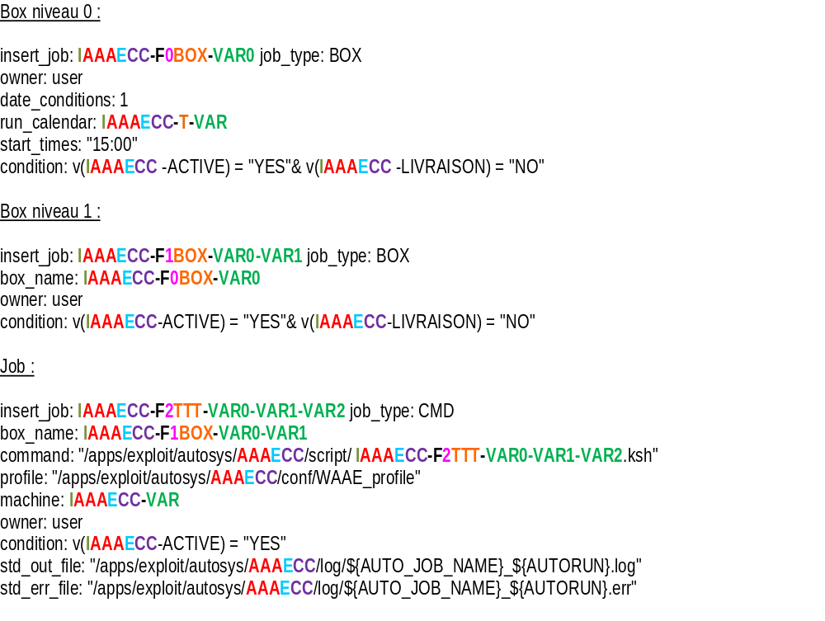
Règles de nommage applicatif

Slide 42
Les variables
IAAAECC-ACTIVE : Variable qui permet de bloquer une application. Cette variable doit être définie dans les jobs et les boxes.
Cette variable est initialisé avec la valeur YES.
IAAAECC-LIVRAISON : Variable qui permet de bloquer une box lors d’une livraison. Cette variable doit être définie dans les boxes.
Cette variable est initialisée avec la valeur NO.
Exemple:
- Variables globales
$ autorep -G IWAED01%
Global Name Value Last Changed
_____________________ _________ ____________________
IWAED01-ACTIVE YES 2012/06/11 13:08:39
IWAED01-LIVRAISON NO 2012/06/11 13:08:46

Slide 43
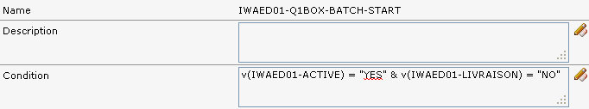
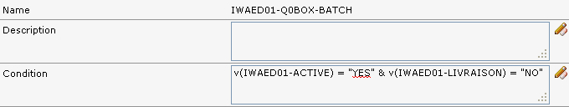
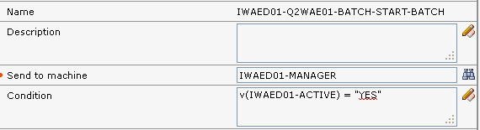
Les variables
Box de niveau 0
Box de niveau 1
Job

Slide 44
L’arborescence et les Users
Les users :
  Création du user (Manager et Agent)
  Fichier .profile (Manager et Agent)
L’arborescence
  Sur le Manager
  Sur l’agent

Slide 45
Création du user UNIX
root@:/# mkgroup -'A' id='430' aaaeee1
root@:/# mkuser id='430' gecos='User APPLICATION aaa' pgrp='aaaeee1' home='/home/ aaaeee1 ' shell='/bin/ksh' aaaeee1
Faire une demande de justification de compte du user créé ( Envoyer un mail à PARIS ITP ITPS MEOA ACCES SERVEUR ) .
Détailler dans la BCC :
http://formicaio.itp.echonet/wiki/index.php/Alerting/Scheduling
Notes:
Sur le manager et l’agent

Slide 46
Création du user Windows
Après création du user Windows, il faut que celui-ci soit déclaré sur le Manager Autosys
Lancer la commande autosys_secure :
rgtprd1@parvl7119481:PRD:/home/rgtprd1# autosys_secure
CA WAAE Security Utility
Please select from the following options:
[1] Revert to NATIVE instance security.
[2] Manage CA EEM server settings.
[3] Change database password.
[4] Change remote authentication method.
[5] Manage user@host users.
[6] Get encrypted password.
[0] Exit CA WAAE Security Utility.
>

Slide 47
Création du user Windows
> 5
Manage user@host users
Please select from the following options:
[1] Create user@host or Domain password.
[2] Change user@host or Domain password.
[3] Delete user@host or Domain password.
[4] Show all user@host users.
[9] Exit from "Manage user@host users" menu.
[0] Exit CA WAAE Security Utility.
> 1
CAUAJM_I_60207 Create an user@host user:
Input the user name (or hit enter to cancel): admregent@PARS07118479
Enter new password:

Slide 48
L’ arborescence applicative (manager et agent) :
/apps/exploit/autosys
Ou
/apps/exploit/autosys/ressource_cluster_name
─── AAAECC ─── out ─── log ─── conf ─── jil ─── save ─── livraison ─── script ─── … | : Nom de l’application dans AUTOSYS : Répertoire des fichiers générés par la toolbox AUTOSYS : Répertoire des fichiers log des jobs autosys ${AUTO_JOB_NAME}_${AUTORUN}.log ${AUTO_JOB_NAME}_${AUTORUN}.err : Répertoire des fichiers de config de l’application : Répertoire de backup des définitions des objets autosys : Répertoire de livraison des définitions des objets autosys : Répertoire des scripts qui sont ordonnancés dans les jobs autosys. Le nom des fichiers est au format JOBNAME.ksh

Slide 49
L’arborescence applicative
Création de l’arborescence applicative.
Exemple : application AAAQ01
Copier le script du manager autosys (/apps/toolboxes/autosys/script/autosys_rep_appli.ksh) sur le serveur agent.
Lancer le script : autosys_rep_appli.ksh -a AAAQ01 -t a
  -a = application au format AAAECC
  -t = A pour agent ou M pour manager
  -i = Instance autosys

Slide 50
L’arborescence applicative (Exemple)
root@:/# ./autosys_rep_appli.ksh -a AAAQ01 -t a
##########
# #
# AAAQ01 #
# #
##########
[INFO] : Vérification code application : OK
[INFO] : Vérification format nom instance autosys : OK
[INFO] : Option manager [M] ou agent autosys [A] : OK
[INFO] : Vérification FS /apps/exploit/autosys : OK
[INFO] : Création du répertoire /apps/exploit/autosys/AAAQ01
[INFO] : Création répertoire : OK
[INFO] : Création des sous-répertoires :
[INFO] : Création répertoire /apps/exploit/autosys/AAAQ01/log
[INFO] : Création répertoire : OK
[INFO] : Création répertoire /apps/exploit/autosys/AAAQ01/out
[INFO] : Création répertoire : OK
[INFO] : Création répertoire /apps/exploit/autosys/AAAQ01/conf
[INFO] : Création répertoire : OK
[INFO] : Création répertoire /apps/exploit/autosys/AAAQ01/jil/save
[INFO] : Création répertoire : OK
[INFO] : Création répertoire /apps/exploit/autosys/AAAQ01/jil/livraison
[INFO] : Création répertoire : OK
[INFO] : Création répertoire /apps/exploit/autosys/AAAQ01/script
[INFO] : Création répertoire : OK
[INFO] : Création répertoire /apps/exploit/autosys/AAAQ01/backup
[INFO] : Création répertoire : OK
INFO] : Création du fichier profile /apps/exploit/autosys/AAAQ01/conf/WAAE_profile
[INFO] : Création fichier profile : OK
[INFO] : Ajout des droits 755 sur le réperoire /apps/exploit/autosys/AAAQ01
[INFO] : Ajout des droits sur le répertoire : OK

Slide 51
Ordonnancement des traitements
Création des alias machine
Création des variables globales
Création des calendriers
Création des boxes et jobs

Slide 52
1 - Création des alias machine
Vérifier si le serveur est déclaré sur le manager
root@parvl7119472:REC-QUA:/root# autoping -m PARS07118480
CAUAJM_I_50023 AutoPinging Machine [PARS07118480]
CAUAJM_I_50025 AutoPing WAS SUCCESSFUL.
ou
root@parvl7119481:PRD:/apps/exploit/autosys/RGTP01/jil/livraison# autorep -M ALL | grep PARS07118476
PARS07118476 --- --- 1.00 Sys Agent Online
Créer le fichier jil
root@parvl7119481:PRD:/apps/exploit/autosys/RGTP01/jil/livraison# vi creat_machine.jil
/* ----------------- IRGTP01-APPLI ----------------- */
insert_machine: IRGTP01-APPLI
type: v
machine: PARS07118476
Exécuter le jil
root@parvl7119481:PRD:/apps/exploit/autosys/RGTP01/jil/livraison# jil < creat_machine.jil
Notes:
Type: v pour virtual machine

Slide 53
2 - Ajout des variables globales
Ajouter les variables globales.
Création :
sendevent -E SET_GLOBAL -G IAAAQ01-ACTIVE=YES
sendevent -E SET_GLOBAL -G IAAAQ01-LIVRAISON=NO
Suppression :
sendevent -E SET_GLOBAL -G IAAAQ01-ACTIVE=DELETE

Slide 54
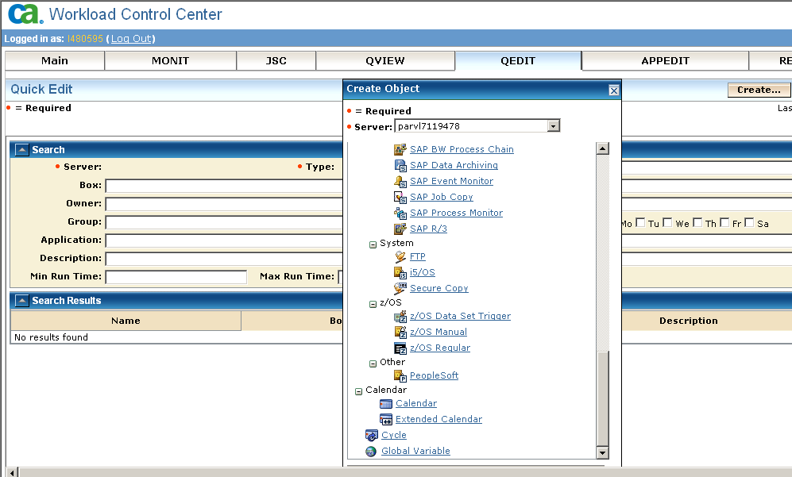
3 - Création des calendriers
Il y a 2 manières de procéder :
  On associe les jours de la semaine directement dans le job.
  On crée un calendrier.
Il y a les calendriers standards et les calendriers étendus, lesquels sont recalculés automatiquement chaque année. On peut y mettre des conditions, des cycles, des exceptions….

Slide 55
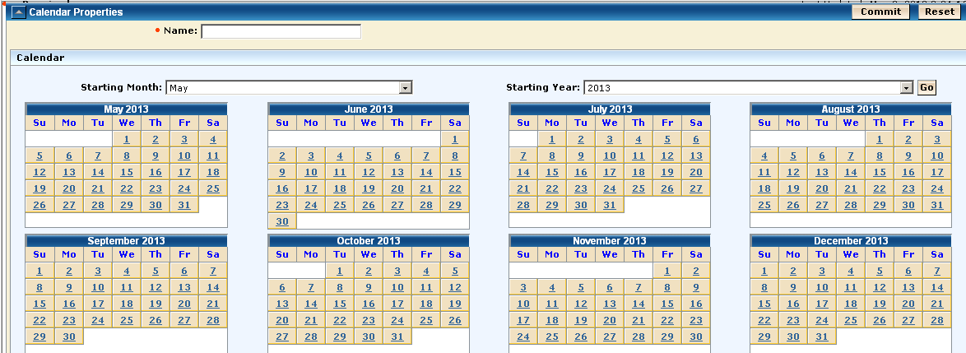
Calendrier Standard
On utilise les calendriers standards pour les jours fériés ou pour des tâches à la demande. Même s‘il y a un « Wizard » d‘aide à la sélection de date, les règles ne sont pas sauvegardées.
Donc pour une planification régulière, on préférera un calendrier étendu.
Sélection au coup par coup.
Navigation dans le temps sur10 ans
Gestion des conflits avec l‘outil d‘aides mais attention, il n‘y a pas de sauvegarde de règle et donc de recalcul.

Slide 56
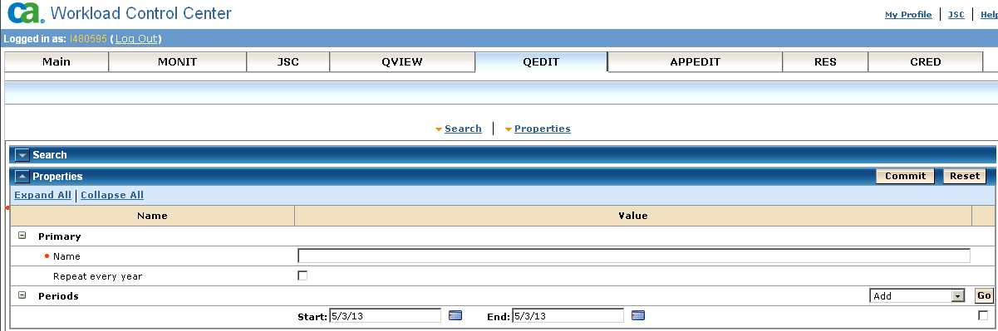
Calendrier Etendus, Cycles
Periodes, Cycles, Calendrier etendu:
  Une période est un intervalle de temps délimité par une date de début et une date de fin.
  Un Cycle est un ensemble de périodes(1 à n).
  Un calendrier étendu est un calendrier généré à partir de conditions (mots clés), de périodes-cycles et d‘ajustements,...
  Il y a des règles spécifiques qui s‘appliquent aux cycles.

Slide 57
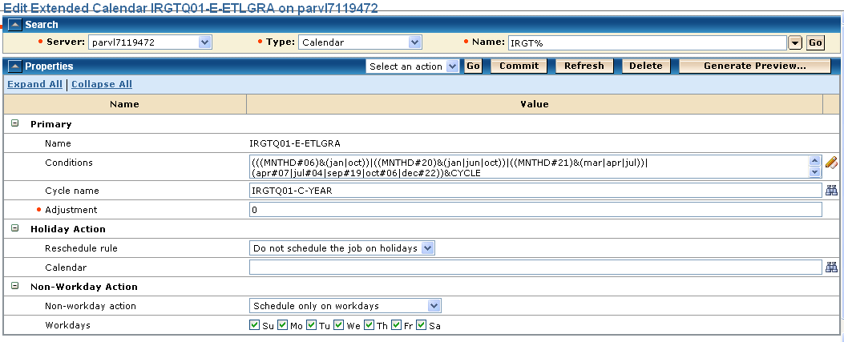
Calendrier Etendus, Cycles
En ligne de commande
extended_calendar: IRGTP01-E-ETLGRA
workday: all
non_workday: N
holiday:
holcal:
cyccal: IRGTP01-C-YEAR
adjust: 0
condition: (((MNTHD#06)&(jan|oct))|((MNTHD#20)&(jan|jun|oct))|((MNTHD#21)&(mar|apr|jul))|(apr#07|jul#04|sep#19|oct#06|dec#22))&CYCLE
charger le fichier avec autocal_asc –I fichier
Notes:
Workday: mo, tu, we, th, fr

Slide 58
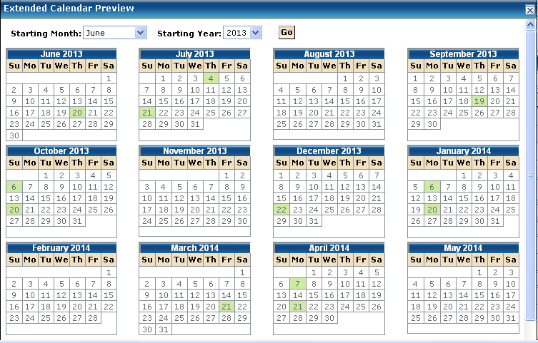
Création des calendriers
Bouton Generate Preview …

Slide 59
Calendrier Etendus, Cycles
Autocal_asc interactif pour les calendriers étendus:
non_workday
Indicates the action to take when the selected day falls on a non-workday. Valid values are:
  blank—Schedule always.
  O—Schedule only on a non-workday.
  N—Schedule on the next day, which could be a non-workday
  W—Schedule on the next workday.
  P—Schedule on the previous workday.
holiday
Indicates the action to take if the selected day is a holiday. Valid values are:
  blank—Do not schedule.
  O—Schedule only on a holiday.
  S—Schedule always.
  N—Schedule on the next day, which could be a holiday.
  W—Schedule on the next workday.
  P—Schedule on the previous workday
Holcal
Defines the calendar name to use for holiday dates.
Cyccal
Defines the cycle name to use and is only valid when the cycle keywords appear in the Extended calendar conditions.
adjust
Defines the number of days before (negative number) or after (positive number) the other specified criteria to run an associated job. Use adjustments if the other rules do not define the necessary days. For example, to run a job the day after every holiday, you could enter "holidays" in the Extended Calendar conditions field and "+1" in the Adjustments field.

Slide 60
Calendrier Etendus, Cycles
Constitution des calendriers–Etendus.
Les règles: voir le RéférenceGuide, dont voici un extrait:
■ Xddd#n—Include all occurrences of day ddd (mon - sun) in a month except the nth one. Replace n with a number in the range 1 to 5 or L for the last occurrence in the month.
■ dddMn—Include the nth occurrence of day ddd (mon - sun) from the end of the month. Replace n with a number in the range 1 to 5.
■ XdddMn—Include all occurrences of day ddd (mon - sun) in a month except the nth one from the end of the month. Replace n with a number in the range 1 to 5.
■ WORKDAYS—Include every day defined in the workday parameter but not in the holiday calendar specified in the holcal parameter. Dates in the holiday calendar are never considered workdays, irrespective of the action you specify in the holiday parameter.
■ WORKD#nn—Include the nnth workday of the month. Replace nn with a number in the range 1 to 31 or L for the last day of the month.
■ WORKDMnn—Include the nnth workday from the end of the month. Replace nn with a number in the range 1 to 31.
■ WORKDXnn—Include all workdays of the month except the nnth one. Replace nn with a number in the range 1 to 31 or L for the last day of the month.
■ FOMWORK—Include the first workday of the month.
■ EOMWORK—Include the last workday of the month.
■ XFOMWORK—Include all workdays of the month except the first one.
■ XEOMWORK—Include all workdays of the month except the last one.
■ WEEKDAYS—Include Monday through Friday except for holidays. Dates in the holiday calendar are never considered weekdays, irrespective of the action you specify in the holiday parameter.
■ WEEKD#n—Include the nth weekday. Replace n with a number in the range 1 to 5 or L for the last weekday.
■ WEEKDMn—Include the nth weekday from the end of the week. Replace n with a number in the range 1 to 5.
■ WEEKDXn—Include all weekdays except the nth one. Replace n with a number in the range 1 to 5 or L for the last weekday.
■ FOMWEEK—Include the first weekday of the month.
■ EOMWEEK—Include the last weekday of the month.
■ XFOMWEEK—Include all weekdays of the month except the first
■ XEOMWEEK—Include all weekdays of the month except the last one.
■ FOM—Include the first day of the month.
■ EOM—Include the last day of the month.
■ XFOM—Include all days of the month except the first one.
■ XEOM—Include all days of the month except the last one.
■ MNTHD#nn—Include the nnth day of the month. Replace nn with a number in the range 1 to 31 or L for the last day of the month.
■ MNTHDMnn—Include the nnth day from the end of the month. Replace nn with a number in the range 1 to 31.
■ MNTHDXnn—Include all days of the month except the nnth one. Replace nn with a number in the range 1 to 31 or L for the
last day of the month.

Slide 61
Calendrier Etendus, Cycles
Aide CYCLE.
You can use the following cycle keywords:
■ CYCLE—Include any day within the date ranges, or periods defined in the cycle.
■ CYCL#nnn—Include a specific day of each period in the cycle. Replace nnn with a number in the range 1 to 365.
■ CYCL#L—Include the last day of each period in the cycle.
■ CYCLMnnn—Include a specific day from the end of each period in the cycle. Replace nnn with a number in the range 1 to 365.
■ CYCLXnnn—Include all days except day nnn of each period in the cycle. Replace nnn with a number in the range 1 to 365.
■ CYCP#nn—Include a specific period in the cycle. Replace nn with a number in the range 1-36.
■ CWORKD—Include all workdays in the cycle date range.
■ CWEEK#nn—Include a specific week of each period in the cycle. The week begins on the first day of the period. The last week of a period may be a partial week. Replace nn with a number in the range 1 to 52.
■ CWEEK#L—Include the last week of each period in the cycle. The last week of a period may be a partial week.
■ CWEEKMnn—Include a specific week from the end of each period in the cycle. Replace nn with a number in the range 1 to 52.
■ CWEEKXnn—Include all weeks except week nn of each period in the cycle. Replace nn with a number in the range 1 to 52.
■ CWEEKD—Include all weekdays in the cycle date range.
■ CWRK#nnn—Include a specific workday of each period in the cycle. Replace nnn with a number in the range 1 to 300.
■ CWRK#L—Include the last workday of each period in the cycle.
■ CWRKMnnn—Include a specific workday from the end of each period in the cycle. Replace nnn with a number in the range 1 to 300.
■ CWRKXnnn—Include all workdays except day nnn of each period in the cycle. Replace nnn with a number in the range 1 to 300.
■ CWRKXL—Include every workday except the last workday of each period in the cycle.
■ CWEK#n—Include a specific weekday of each period in the cycle. Replace n with a number in the range 1 to 5.
■ CWEK#L—Include the last weekday of each period in the cycle.
■ CWEKMn—Include a specific weekday from the end of the week of each period in the cycle. Replace n with a number in
the range 1 to 5.

Slide 62
Création des calendriers
Exemple de calendrier :
extended_calendar: IRGTP01-E-TRIM05
workday: all
non_workday: N
holiday:
holcal:
cyccal: IRGTP01-C-YEAR
adjust: 0
condition: ((((MNTHD#21|MNTHD#22|MNTHD#23|MNTHD#24|MNTHD#25|MNTHD#26|MNTHD#27|MNTHD#28|MNTHD#29|MNTHD#30)&(mar|jun|sep|dec))|(MNTHD#31&(mar|dec))|((MNTHD#01|MNTHD#02|MNTHD#03|MNTHD#04|MNTHD#05|MNTHD#06|MNTHD#07)&(apr|jul|oct|jan)))&CYCLE

Slide 63
Création des calendriers
Définition du cycle :
mktqua1@parvl7119472:/apps/exploit/autosys/MKTQ01/jil/livraison$ vi CREATE_CYCLE.txt
cycle: IMKTQ01-C-YEAR
start_date: 10/31/2012
end_date: 12/31/2012
Définition du calendrier :
rgtprd1@parvl7119481:PRD:/apps/exploit/autosys/RGTP01/jil/livraison# Vi IRGTP01-E-TLJ.txt
extended_calendar: IRGTP01-E-TLJ
workday: all
non_workday: N
holiday:
holcal:
cyccal: IRGTP01-C-YEAR
adjust: 0
condition: CYCLE
Chargement du cycle et du calendrier :
rgtprd1@parvl7119481:PRD:/apps/exploit/autosys/RGTP01/jil/livraison# autocal_asc -I CREATE_CYCLE.txt

Slide 64
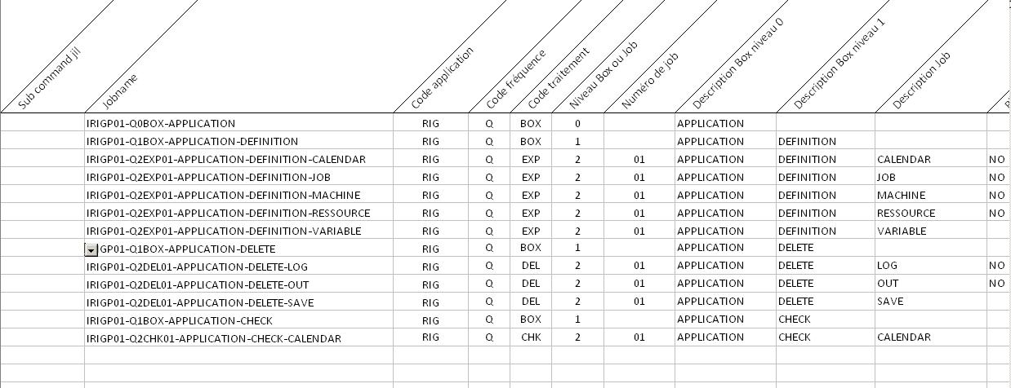
Création des boxes et jobs
Utilisation du fichier Excel :
http://formicaio.itp.echonet/images/f/f8/AUTOSYS_JIL_AEL.zip

Slide 65
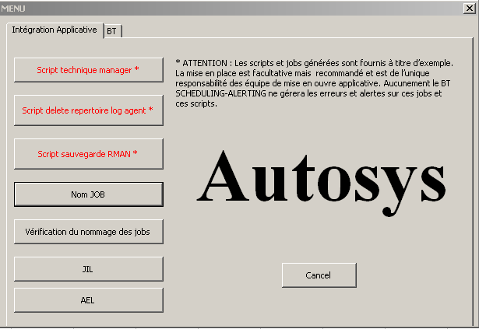
Création des boxes et jobs
Après activation des macros du fichier Excel, nous avons accès au menu
Notes:
Activer les macros
Cliquer sur menu

Slide 66
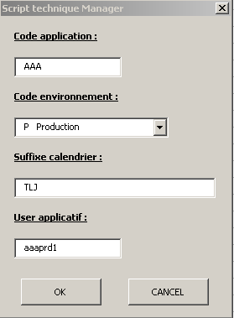
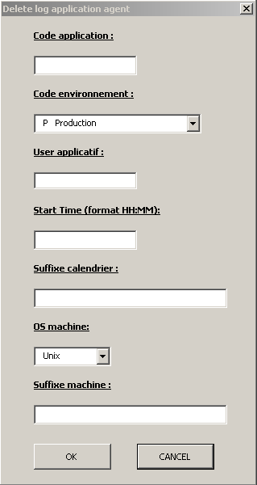
Création des boxes et jobs
Menu script delete répertoire log agent
Menu Script technique

Slide 67
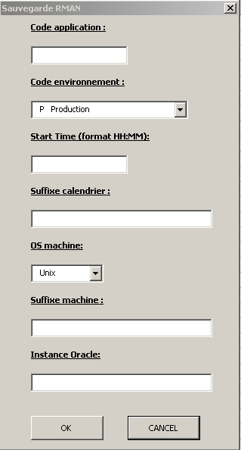
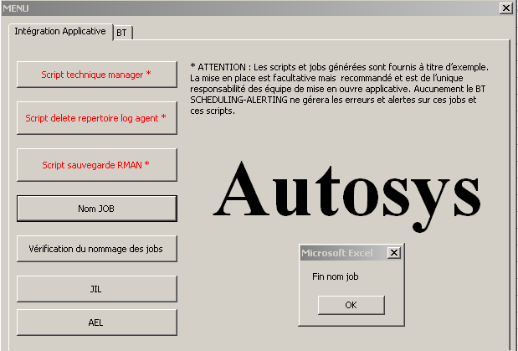
Création des boxes et jobs
Menu script sauvegarde RMAN
Vérification du nommage des jobs

Slide 68
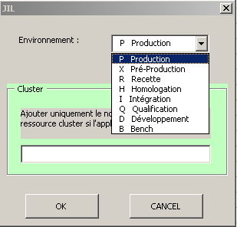
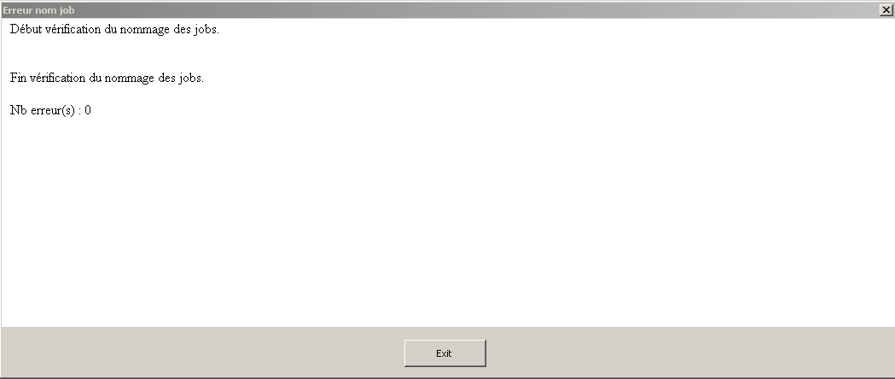
Création des boxes et jobs
Bouton JIL : Création du fichier JIL et des scripts d’appels UNIX et Windows

Slide 69
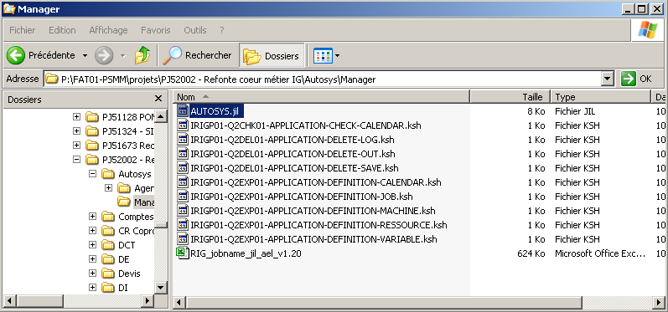
Création des boxes et jobs
Le fichier JIL et les scripts sont chargés dans un répertoire au choix
Transférer le fichier jil sur le manager dans le répertoire /apps/exploit/autosys/AAAE01/jil/livraison, puis le charger dans Autosys avec la commande : jil < fichier.jil

Slide 70
Création des boxes et jobs
Exemple de fichier JIL créé :
insert_job: IRIGP01-Q0BOX-APPLICATION job_type: BOX
owner: rigprd1
permission :
date_conditions: 1
run_calendar: IRIGP01-E-ALLDAYS
start_times: "15:00"
condition: v(IRIGP01-ACTIVE) = "YES"& v(IRIGP01-LIVRAISON) = "YES"
description: ""
alarm_if_fail: 0
insert_job: IRIGP01-Q1BOX-APPLICATION-DEFINITION job_type: BOX
box_name: IRIGP01-Q0BOX-APPLICATION
owner: rigprd1
permission :
date_conditions: 1
run_calendar: IRIGP01-E-ALLDAYS
start_times: "16:00"
condition: v(IRIGP01-ACTIVE) = "YES"& v(IRIGP01-LIVRAISON) = "YES"
description: ""
alarm_if_fail: 0
insert_job: IRIGP01-Q2EXP01-APPLICATION-DEFINITION-CALENDAR job_type: CMD
box_name: IRIGP01-Q1BOX-APPLICATION-DEFINITION
command: "/apps/exploit/autosys/RIGP01/script/IRIGP01-Q2EXP01-APPLICATION-DEFINITION-CALENDAR.ksh"
profile: "/apps/exploit/autosys/RIGP01/conf/WAAE_profile"
machine: localhost
owner: rigprd1
permission:
date_conditions: 0
condition: v(IRIGP01-ACTIVE) = "YES"
description: "Sauvegarde définition calendrier"
std_out_file: "/apps/exploit/autosys/RIGP01/log/${AUTO_JOB_NAME}_${AUTORUN}.log"
std_err_file: "/apps/exploit/autosys/RIGP01/log/${AUTO_JOB_NAME}_${AUTORUN}.err"
alarm_if_fail: 1

Slide 71
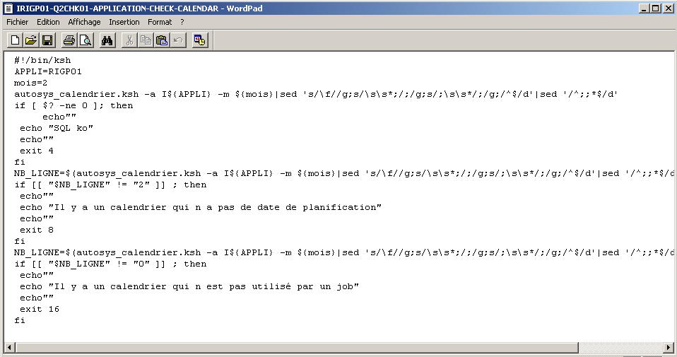
Création des boxes et jobs
Exemple de script généré :

Slide 72
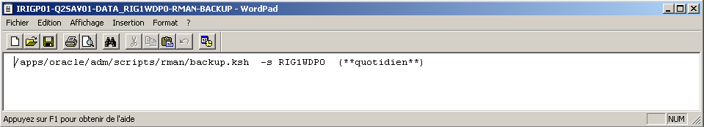
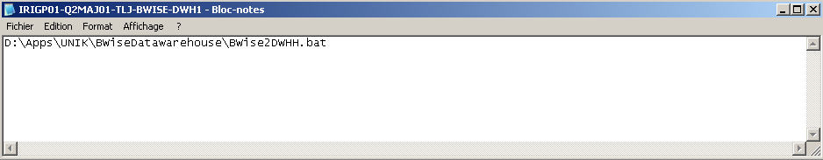
Création des boxes et jobs
Exemple de script Unix
Exemple de script Windows

Slide 73
Langage de commande JIL
Job Information Language, interface ligne de commandes.
  Langage propre à AutoSys.
  Permet la définition des:
    -Jobs
    -Machines
    -Monbro
    -Cross-instances
    -Ressources
Utile pour sauvegarderles définitions
  Autorep –J ALL –q >JOBS.jil
  Autorep –M ALL –q >MACHINES.jil
Import/Export d‘une instance à une autre
  Autorep –J jt% -q –D P01 | jil –S P02
Chargement/ Modification en masse
Mode INTERACTIF/BATCH.

Slide 74
Langage de commande JIL
Les règles syntaxiques.
Règle 1
  Chaque paragraphe débute par le type de commande (sub_command).
  sub_command: nomdujob
Règle 2
  Chaque type de commande précède un ou plusieurs attributs. La définition des attributs doit respecter la syntaxe:
  attribute_keyword: valeur de l'attribut
Règle 3
  Plusieurs attributs peuvent être définis sur la même ligne s'ils sont séparés par au moins 1 espace.
Règle 4
  Une Box doit être définie avant les jobs (et les box) qui la composent.
Règle 5
  Les machines doivent être définies avant les jobs.
Remarques :
Il n‘y a pas d‘ordre pour le chargement des jobs.
Les calendriers peuvent être définis après.

Slide 75
Langage de commande JIL
Règle 6
  Chaque valeur contenant le caractère ":’’ doit être entre guillemets ou précédée de backslash.
  Exemple, pour préciser l'heure de démarrage, soit :
    "10:00’’ on met 10\:00
    C:\tmp on met c\:\tmp ou ‘’c:\tmp’’
Règle 7
  Des lignes de commentaires peuvent être ajoutées:
    # lignede commentaire
    /* ceci est un commentaire */

Slide 76
Langage de commande JIL
Définition des objets en JIL :
Les types de commande pour job/box:
  insert_job
  update_job
  delete_job
  override_job
  delete_box
  ➔ Supprime la box et ses jobs
Les types de commande pour les machines:
  insert_machine
  delete_machine
  update_machine
Les types de commande pour les ressources:
  insert_resource
  delete_resource
  update_resource

Slide 77
Langage de commande JIL
Les modes d‘utilisation.
Mode batch :
  Création d‘un fichier jil : jil_file
  $jil < jil_file : import dans la base de données (en Unix)
  Le code retour est égal au nombre d‘erreurs.
Mode interactif (Unix ou Windows) :
  $jil
  jil>>1>insert_job: jobA
  jil>>2>command: sleep20
  jil>>3>machine: ferrari
  jil>>4>exit ou ctrl^D (import dans la base d‘événements)
  $
Exemple de fichier jil ( création de Job):
  /*-------------------------jobA----------------------*/
  insert_job: jobA job_type:c
  command: sleep20
  machine: ferrari
  owner: autosys@ferrari
  permission: gx,wx
  alarm_if_fail:1
Notes:
job_type:c ou CMD ➔ commande
job_type:b ou BOX ➔ Box
job_type:ft ➔ File Trigger
job_type:fw ➔ File Watcher

Slide 78
Langage de commande JIL
Update de job
  Pour mettre à jour un champ, 2 lignes sont nécessaires. La ligne update_job et la ligne modifiée
  Exemple :
  update_job: job1
  owner: root
  Pour supprimer un champ, le mettre à blanc.
  update_job: job1
  description:
  Pour supprimer la planification
  update_job: job1
  date_conditions: 0

Slide 79
Suivi des Traitements
Les différentes commandes
La console graphique (WCC)
Gestion des alertes sous Autosys
Les actions Autosys

Slide 80
Les différentes commandes
Toutes les commandes suivantes sont dans $AUTOSYS/bin
Définition des objets :
JIL (Job Information language)
  Permet la déclaration des objets (box,job) en mode interactif ou en mode batch.
  Syntaxe : jil [option] <fichier.jil
  Les options :
  -v batch : vérifie les dépendances manquantes après l‘insertion
  -v syntax : vérifie la syntaxe jil sans insérer.
  USAGE : jil [-q] [-SAUTOSERV] [-V none | job | batch | syntax] [-x] [-?]
  WHERE: -q Runs the command in quiet mode
  -S AUTOSERV Specifies the CA WAAE instance name
    -V none Does not verify dependencies
    -V job Verifies job dependencies
        -V batch Verifies job dependencies after
        JIL file is entirely processed
        -V syntax Verifies the validity of the job definition only
        -x Returns version information
        -? Help
autocal_asc: gestion des calendriers

Slide 81
Les différentes commandes
Surveillance de l‘état du système:
autoping
  Vérification de la communication avec les agents
  Vérification de la connection au ‘SE‘ (opt. -D)
  Émission d‘alarme: -A
    Syntaxe : Autoping –m <agent | ALL>
autosyslog
  consultation des logs :
  Scheduler : Autosyslog –e
  Application server : Autosyslog –s
  Job : Autosyslog –j <job> -t [-r]
      -t
    A=job agent log file
    P=job agent environment profile log file
    O=job standard output file
    E=job standard error file
    Pattern matching : -p
    -r <n° run précédent>

Slide 82
Les différentes commandes
Chase
  Vérifie que les jobs qui sont marqués en «STARTING» et en «RUNNING» dans la database, sont effectivement dans cet état sur les agents, sur lesquels ils s‘exécutent.
-A : émission d‘alarme
-E : passe les jobs en FAILURE
chk_auto_up
  Vérification de l‘état du processeur d‘événements, du serveur d‘événements et du mode HA. Le code retour représente l‘état de la configuration.

Slide 83
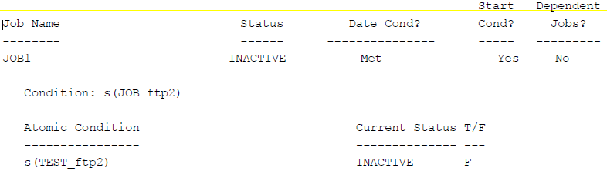
Les différentes commandes
Reporting, dépendances et conditions.
job_depends
  Rapport sur les dépendances des jobs et leurs conditions de démarrage.
  En fonction de l‘option spécifiée :
    état courant des conditions de dépendance (-c).
    Liste des prédécesseurs (-d).
    Dépendance temporelle (-t) : forecast
  Exemple:
  job_depends –d –J box : montre les dépendances intra-box.
  Job_depends –c –J box/job
Notes:
Dans cet exemple, on voit que la dépendance attendue par JOB1 est SUCCESS de JOB_ftp2 dont le statut est INACTIVE. Bonc la dépendance est F (False)

Slide 84
Les différentes commandes
Monitoring et reporting sur les statuts des jobs.
autorep
  c‘est la commande AutoSys la plus utilisée.
  Produit un rapport sur le statut des jobs courants.
  Produit un rapport sur le statut d‘une exécution passée.(*)
  Produit un rapport sur l‘état des machines.
  Produit un rapport sur l‘état des variables AutoSys.
  Donne la définition JIL des jobs et des machines.(*)
  (*)Exemple:
« autorep –J jobname –r -2 » (Rapport du run -2)
« autorep –J ALL –q » (définition JIL, texte, de tous les Jobs)
  Quelque soptions:
    -J : les jobs
    -B : groupes
    -I : Applications
    -o : override
    -V : Ressource
    -G : variables globales
    -M : machines
    -r –x : historiquedesjobs
    -q : affiche le script JIL
    -Lx : niveau d’imbrication
  Autorep –J ALL –L0 : affiche toutes les boxes de1er niveau et les jobs seuls
  Autorep –J jt% -r -1 : affiche un rapport du run moins un des jobs jt*

Slide 85
Les différentes commandes
Modification de la planification d’un job
@parvl7119481:/home/admbtscheduling$ autorep -j IBIVP01-Q2STO01-TLJ-ARRET-SURV -d
Job Name Last Start Last End ST Run/Ntry Pri/Xit
________________________________________________________________ ____________________ ____________________ __ ________ _______
IBIVP01-Q2STO01-TLJ-ARRET-SURV 2013/01/29 15:02:23 2013/01/29 15:02:48 SU 29165/1 0
Status/[Event] Time Ntry ES ProcessTime Machine
-------------- --------------------- -- -- --------------------- ----------------------------------------
STARTING 2013/01/29 15:02:23 1 PD 2013/01/29 15:02:23 PARS07118477
RUNNING 2013/01/29 15:02:23 1 PD 2013/01/29 15:02:24 PARS07118477
<Executing at PARS07118477>
SUCCESS 2013/01/29 15:02:48 1 PD 2013/01/29 15:02:48 PARS07118477
[STARTJOB] 2013/01/30 02:00:00 0 PD 2013/01/30 02:00:00
<Event was scheduled based on job definition.>
@parvl7119481:/home/admbtscheduling$ autorep -j IBIVP01-Q2STO01-TLJ-ARRET-SURV -q -l0 | sed 's/insert_job: /update_job: /g‘ | jil
______________________________________________________________________________
CAUAJM_I_50323 Inserting/Updating job: IBIVP01-Q2STO01-TLJ-ARRET-SURV
CAUAJM_I_10122 Job 'IBIVP01-Q2STO01-TLJ-ARRET-SURV' scheduled: 2013/01/31 02:00:00
CAUAJM_I_50205 Database Change WAS Successful!
______________________________________________________________________________
CAUAJM_I_52301 Exit Code = 0
______________________________________________________________________________
@parvl7119481:/home/admbtscheduling$ autorep -j IBIVP01-Q2STO01-TLJ-ARRET-SURV -d
Job Name Last Start Last End ST Run/Ntry Pri/Xit
________________________________________________________________ ____________________ ____________________ __ ________ _______
IBIVP01-Q2STO01-TLJ-ARRET-SURV 2013/01/29 15:02:23 2013/01/29 15:02:48 SU 29165/1 0
Status/[Event] Time Ntry ES ProcessTime Machine
-------------- --------------------- -- -- --------------------- ----------------------------------------
STARTING 2013/01/29 15:02:23 1 PD 2013/01/29 15:02:23 PARS07118477
RUNNING 2013/01/29 15:02:23 1 PD 2013/01/29 15:02:24 PARS07118477
<Executing at PARS07118477>
SUCCESS 2013/01/29 15:02:48 1 PD 2013/01/29 15:02:48 PARS07118477
[STARTJOB] 2013/01/30 02:00:00 0 PD 2013/01/30 02:00:00
<Event was scheduled based on job definition.>
[STARTJOB] 2013/01/31 02:00:00 0 UP
<Event was scheduled based on job definition.>

Slide 86
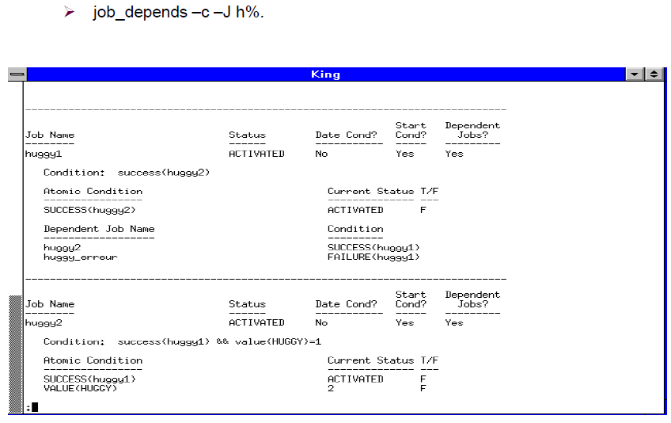
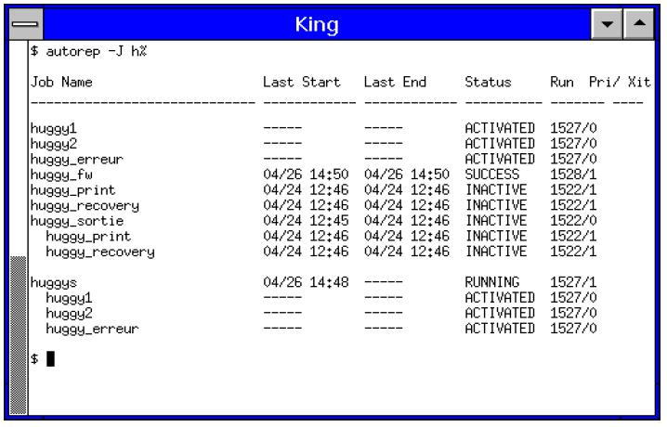
Les différentes commandes
Autostatus
  donne l‘état courant d‘un job ou d‘une variable AutoSys.
  Ex : autostatus -J IBIVQ01-Q2SAV01-TLJ-SAVEORAC-BACKUP
  ACTIVATED
Autorep –J h%

Slide 87
Les différentes commandes
Le forecast :
job dépends –t
  job_depends –J h% -t –F ‘’MM/dd/YYYY HH:MM ’‘ –T ‘‘MM/dd/YYYY HH:MM‘‘
  L‘option –e affiche toutes les exécutions à venir d‘un job cyclique.
forecast
  Comme job_depends avec la possibilité de spécifier la machine : -M
  Et d‘afficher les successeurs : -l

Slide 88
Les différentes commandes
Les actions.
  sendevent
  -E : Event
  -A : Alarm
  -J : JobName
  -B : GroupName
  -I : ApplicationName
  -s : Status
  -S : AUTOSERV CA WAAE instance name
  -P : Event Priority Assigns a priority to the event
  -M : Max Send Trys Number of attempts to be made to send event in case of failure
  -q : Job Queue Priority Assigns new queue priority to the job
  -G : Global=Value Sets value to the global variable
  -C : Comment Sends a comment ( Can be alphanumeric and should not exceed 255 characters)
  -U : (Un-SENDEVENT) Cancels the last event specified by -E event
  -T : Time of Event Processes the event on specified date and time in "MM/dd/[yy]yyhh:mm" format
  -K : Signal(s) Sends a signal to a running Job
  -r : Response Sends a response to a running Interactive Job
  -o : Step Name Sends a step name to a failed Microfocusor ZOS Job
  -N : Machine Real Machine name to send MACH_OFFLINE and
  -F : FileName File name containing the sendevent commands for batch processing MACH_ONLINE events
  Les événements:
  STARTJOB , FORCE_STARTJOB, KILLJOB , RESTARTJOB, STOP_DEMON, JOB_ON_HOLD, JOB_OFF_HOLD,JOB_ON_ICE, JOB_OFF_ICE, CHANGE_STATUS, RELEASE_RESOURCE , REPLY_RESPONSE, MACH_ONLINE, MACH_OFFLINE, DELETEJOB, SET_GLOBAL, CHANGE_PRIORITY

Slide 89
La console graphique (WCC)
Les onglets :
  MONIT: pour Monitoring Views. Sert au pilotage des chaines sous forme de diagramme de Pert.
  JSC: job status Console. Pilotage des jobs sous forme tabulaire. Accès aux logs du server, aux alarmes et Dashboard.
  QVIEW: Quick View. Accès à l‘ensemble des informations sur un job: définition, dépendances, historiques, logs. Le Quick View est accessible contextuellement dans MONIT et JSC.
  ECLI: éditeur de commandes en ligne
  RPT: reporting, forecast, diagrammes de Gantt.
  QEDIT: Edition jobs, calendriers, cycles et variables globales
  APPEDIT: Design des chaînes d‘ordonnancement.
  RES: gestion des ressources
  CRED: les credentials users (mapping des comptes Web).
  CONFIG: Configuration de WCC

Slide 90

La console graphique (WCC)
Sélection de l’application dans l’onglet Main
Notes:
Onglet Main

Slide 91

La console graphique (WCC)
Vue des Boxes et jobs
Notes:
Selectionner une application

Slide 92

La console graphique (WCC)
Développement de l’onglet Flow (Vue graphique des traitements)
Notes:
Cliquer sur Flow

Slide 93

La console graphique (WCC)
Le clic droit sur un job ou une boxe donne la liste des actions possibles

Slide 94

La console graphique (WCC)
Vue Show Detail : Détail de l’état du job

Slide 95

La console graphique (WCC)
Possibilité de voir les logs d’éxécution

Slide 96

La console graphique (WCC)
Onglet QVIEW : Informations sur les traitements, permet aussi d’intervenir sur les traitements

Slide 97

La console graphique (WCC)
QEDIT : Edition des jobs, boxes, calendriers, cycles et variables globales

Slide 98

Gestion des Alertes
Remontée des alertes
  Voici le format de message qui est remonté vers les serveurs ARS (les valeurs qui ne sont pas en gras sont les valeurs données par défaut pour respecter le format workload du message):

Slide 99

Gestion des Alertes
Voici un exemple de message qui est remonté vers les serveurs ARS :
ARS : Mécanisme de création des tickets
  Ressource 1
  Nom du Job Autosys (Exemple : PAUTOSYSP01-O1CHK-jobtest1)
  Ressource 2
  AUTOSYSJOB (Valeur par défaut car autosys ne remonte pas le nom du
  jobset/box)

Slide 100
Gestion des Alertes
  Type Incident
  Type d’alerte autosys. Ces nouveaux codes ont du être créés au niveau de la base
  ARS afin que les tickets ARS puissent être créés automatiquement lors de l’arrivée des
  messages autosys. A chacun de ces codes est associé un libellé (Champs « Libellé Type
  incident » ). Voici les 4 cas codes alertes créés :
    CAUAJM_I_40245_JOBFAILURE : Traitement terminé en erreur
    CAUAJM_I_40245_MUST_START_ALARM : Traitement non démarré
    CAUAJM_I_40245_MUST_COMPLETE_ALARM : Traitement non terminé
    CAUAJM_I_40245_MAXRUNALARM : Traitement non terminé
  Qualifier
  0000 (Valeur par défaut, car autosys ne remonte pas cette information)
  Code Erreur
  00000001 (Valeur par défaut, car autosys ne remonte pas cette information)
  OS
  Os du serveur (Exemple : AIX)

Slide 101
Gestion des Alertes
  Date Incident
  Date du message (Exemple : 02/06/11 23:59:58)
  Code METIER
  Métier du message (Exemple : FG)
  Application
  Nom de l’Application associé au job autosys (Le nom de l’application est défini dans
  une table ARS. Cette table ARS est alimentée par le pilotage DP lorsque les MOE
  demandent à mettre en pilotage de nouveaux jobs. )
  Libellé Type Incident
  Description du type d’incident (voir Type Incident pour détails).
Voici ci-dessous quelques exemples de code ael pour des alertes de job autosys :
  CAUAJM_I_40245_JOBFAILURE_MONJOB1_AUTOSYSJOB
  CAUAJM_I_40245_MUST_START_ALARM_MONJOB2_AUTOSYSJOB
  CAUAJM_I_40245_ MUST_COMPLETE_ALARM_MONJOB3_AUTOSYSJOB
  CAUAJM_I_40245_ MAXRUNALARM_MONJOB4_AUTOSYSJOB

Slide 102
Gestion des Alertes
Gestion des Alarmes Autosys
En version WAAE 11.3, vous trouverez ci-dessous le répertoire « /apps/waae/custom » contenant des scripts utiles :
  custom
  custom/waae_custom.ini (Contains hostname for WCCNODE)
  custom/opr (Uniquement disponible si la version Event Manager 11.2 est présente sur la machine. OPR uniquement disponible pour la remontée des alertes WAAE.)
  custom/opr/create_msg.ksh
  custom/opr/list_msg.ksh
  custom/opr/enable_msg.ksh
  custom/opr/disable_msg.ksh
  custom/opr/delete_msg.ksh
custom/opr gestion des alertes
-Création de message pour une application XXXXX, c'est-à-dire que le nom des jobs commence par XXXXX
create_msg.ksh XXXXX*
  crée ces messages

Slide 103

Gestion des Alertes
Lister les messages: list_msg.ksh
- supprimer un message: delete_msg.ksh
delete_msg.ksh 42
supprime le message "CAUAJM_I_40245 EVENT: ALARM ALARM: JOBFAILURE JOB: *"
- désactiver un message: disable_msg.ksh
disable_msg.ksh 42
désactive "CAUAJM_I_40245 EVENT: ALARM ALARM: JOBFAILURE JOB: *"
- Activer un message: enable_msg.ksh
enable_msg.ksh 42
Active "CAUAJM_I_40245 EVENT: ALARM ALARM: JOBFAILURE JOB: *"

Slide 104
Les actions Autosys
Les statuts
Job seul
  STARTING: état temporaire. Attend le retour de l‘agent pour passer RUNNING
  RUNNING : commande en cours.
  SUCCESS: bon code retour
  FAILURE: mauvais code retour
  TERMINATED: commande « killée »
Box
  RUNNING: active tous les box/jobs de la box et réinitialise les statuts en les passant en ACTIVATED
  SUCCESS/FAILURE: dépend des statuts de ses jobs.
Job / Box dans une box
  ACTIVATED: statut qui précède le STARTING/RUNNING. Signifie qu‘il est en attente de dépendance de prédécesseur ou calendaire.
  INACTIVE: désactivé par l‘arrêt de la box.
Job en attente:
  ACTIVATED
  PENDING_MACHINE: attend que la machine repasse ON_LINE
  RESOURCE_WAIT: attente de ressource
  WAIT_REPLY: sur Windows, pour les jobs interactifs
  QUEUE_WAIT: en attente dans une file.
Job « désactivés »
  ON_HOLD
  ON_ICE

Slide 105
Les actions Autosys
Moyens
Utilisation de l'interface graphique.
Utilisation de la commande sendevent
Démarrage :
  L'événement STARTJOB pour un job/box à la demande.
  L'événement FORCE_STARTJOB pour outrepasser les planifications et dépendances et démarrer un job/box se trouvant dans une box non RUNNING ou qui s‘est déjà exécuté dans cette box.
  Sendevent –E FORCE_STARTJOB –J gr1_box0 –c « demande de M untel »
KILL , ARRET
  KILLJOB
  -Sur un job : kill la commande et passe le job en TERMINATED
Changement des statuts, « Débloquage »
  Ressource
  Sendevent –E RELEASE_RESOURCE –J job1
  Statuts:
  sendevent–ECHANGE_STATUS–Jjob1–sSUCCESS
  SUCCESS
  INACTIVE
  FAILURE
  TERMINATED
Sur unebox RUNNING, un changementde statutrend INACTIVE sesjobs qui ne sontpas encore exécutés.

Slide 106
Les actions Autosys
Changement des statuts, « Déblocage »
  Ressource
  Sendevent –E RELEASE_RESOURCE –J job1
  Statuts:
  Sendevent –E CHANGE_STATUS –J job1 –s SUCCESS
  SUCCESS
  INACTIVE
  FAILURE
  TERMINATED
Sur une box RUNNING, un changement de statut rend INACTIVE ses jobs qui ne sont pas encore exécutés.

Slide 107
Les actions Autosys
Désactivation, Hold
  ON_HOLD : dans un enchaînement, bloque le successeur
  Sur un cyclique, met en pause.
  Sendevent –E JOB_ON_HOLD –J job
  ON_ICE : dans un enchaînement, saute le job
  Sur un cyclique, met en pause.
  Sendevent –E JOB_ON_ICE –J job
  Actions impossible sur les jobs en STARTING ou en RUNNING.
Réactivation
  OFF_HOLD : débloque le successeur
  Sur un cyclique, réactive immédiatement la planification, démarrage immédiat si la dernière planification est passée.
  OFF_ICE : dans un enchaînement, réactive le job pour la prochaine fois.
Sur un cyclique, replanifie le job

Slide 108
Les actions Autosys
Autres
SEND_SIGNAL
  Envoi d‘un signal Unix. Le signal souhaité doit être saisi.
  Sendevent –E SEND_SIGNAL –k 9 – J job1
CHANGE_PRIORITY
  Dans une file d‘attente, priorise un job
  Sendevent –E CHANGE_PRIORITY –q 10 –J job1
SET_GLOBAL
  Valorise une variable Globale
  Sendevent –E SET_GLOBAL –G var=valeur
Suppression d‘un job
  sendevent –E DELETEJOB –J job1
Communs à tous les sendevent
-c « commentaires » : ajoute un commentaire à l‘événement dans le log du Scheduler
-P n : priorité de l’événement
-T « MM/dd/YYYY » : planification de l‘événement
-U : annule la précédente planification

Slide 109

Référentiel
Referentiel Bp2i :
http://sia.bp2i.echonet/public/Scheduling/Forms/AllItems.aspx
BCC :
http://formicaio.itp.echonet/wiki/index.php/Alerting/Scheduling
Support Formation Autosys :
\\Fa3s00562569\CSBP_SOGETI\FORFAIT SOGETI\FORMATION\2013\Formation Autosys
Documentation CA et BNP
Modes Opératoires
Planning des formations
Supports de cours

Slide 110
Démarrage cybagent => /apps/waae/11.3/SystemAgent/<SERVEUR>./waae_agent start
root@parsl7406731:/apps/waae/11.3/SystemAgent/parsl7406731# ./cybAgent -a

